Slide 1
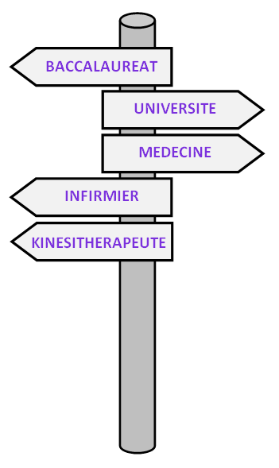
Professions de santé : quelles études?
ORIENTATION
Document mis à disposition selon les termes de la Licence Creative Commons Attribution –
Pas d’Utilisation Commerciale - Partage dans les mêmes conditions 4.0 International
Auteur : BEAUDIN Sandrine – Février 2017

Slide 2
Les études de médecine : des études longues de 9 à 11 ans…
ORIENTATION
Document mis à disposition selon les termes de la Licence Creative Commons Attribution –
Pas d’Utilisation Commerciale - Partage dans les mêmes conditions 4.0 International
Auteur : BEAUDIN Sandrine – Février 2017

Slide 3
La PACES Qu'est-ce que c'est ?
Première Année Commune aux Etudes de Santé
➢ Elle est née de la fusion de la première année de médecine / odontologie /sage-femme / kinésithérapie (ancienne PCEM 1) et de la première année de pharmacie (PCEP 1).
La PACES débouche sur les études de
- Médecine
- Pharmacie
- chirurgie dentaire
- sage-femme
- masso-kinésithérapie (pour la filière masso-kinésithérapie, il existe une convention entre les Facultés et l'école de masso-kinésithérapie, soumise à renouvellement chaque année).
➢ L'année commence début septembre, et finit aux environs de la mi-mai.
Elle est divisée en deux semestres, d'environ 4 mois chacun.

Slide 4
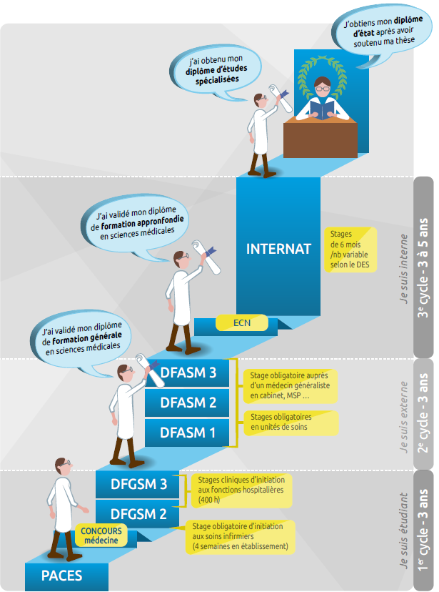
Parcours de formation en France: 9 à 11 ans
9 ou 11
Troisième cycle : 3 à 5ans
7
Choix spécialité
+ ville
6
Seconde cycle : 3 ans
Diplôme de Formation Approfondie en Sciences Médicales (DFASM 1,2 et 3)
(= ancien DCEM)
5
4
3
Premier cycle : 3 ans
- PACES
- Diplôme de Formation Générale en Sciences Médicales (DFGSM 1 et 2)
2
1
Numérus clausus
http://www.paysdelaloire.paps.sante.fr/fileadmin/PORTAIL/PDF/2015-schema-cursus-medecine.pdf

Slide 5
Le cycles 2 et 3 des études de médecine
L’externat (DFASM 1,2 et 3): Bac + 3 à Bac +6
Pendant ces trois années, l’étudiant est à la fois étudiant et salarié de l’Assistance publique. L’étudiant « externe » travaille à mi-temps à l’hôpital, ce qui lui permet de mettre en pratique les connaissances acquises et de découvrir les différents services médicaux, afin de pouvoir choisir sa spécialité en connaissance de cause. En général, chaque étudiant passe trois mois dans chaque service. A l’issue de ces trois années, l’étudiant obtient le diplôme de formation approfondie en sciences médicales (DFASM) qui est reconnu comme un master.
Les épreuves classantes nationales (ECN) : Bac + 6
Il s’agit d’un examen national, avec un programme commun et des épreuves identiques à toutes les facultés de médecine. A l’issue de ces épreuves, un classement national est établi. En fonction de son rang au classement, l’étudiant pourra choisir sa spécialité et sa ville, dans la limite des places disponibles.
L’internat :
L’étudiant – désormais appelé interne – travaille à l’hôpital à temps plein et suit des cours théoriques. Ce cycle d'études se déroule sous forme de stages successifs de 6 mois pour une durée globale de 3 ans (généraliste) à 5 ans (spécialiste).
L’interne reste cependant considéré comme un étudiant et n’est pas encore médecin, même s’il a un statut de salarié, avec une rémunération et des congés payés. Pour le devenir, il devra valider ses stages, rédiger et soutenir sa thèse d’exercice lui conférant le grade de docteur en médecine.

Slide 6
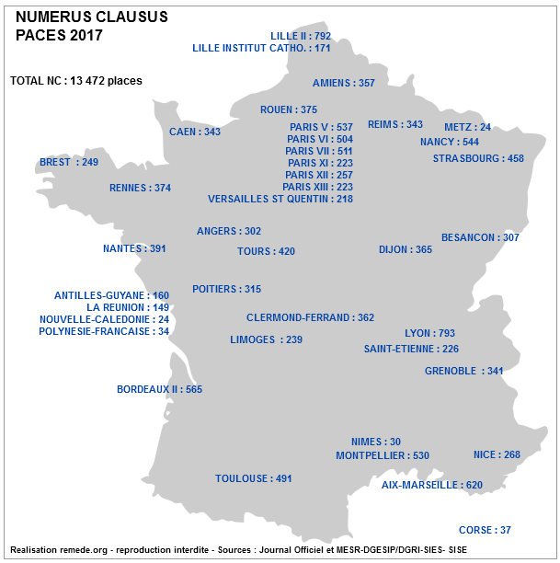
Numérus clausus PACES 2017
http://paces.remede.org/paces/numerus-clausus.html
Notes:
Des disparités selon les académies

Slide 7
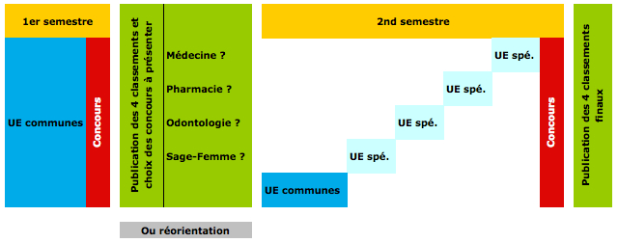
Déroulement de l’année en PACES?
Semestre 1 : 4 matières communes à toutes les filières
Fin de S1 : examen classant
Réorientation possible en fin de S1
Semestre 2 : des UE communes à toutes les filières + des UE spécifiques
Possibilité de présenter un ou plusieurs concours (détermine le nombre d’UE spécifiques)
En fin de S2 classement final dans chaque discipline (numérus clausus)
Réorientation possible en fin de S2
Notes:
La Première Année Commune au Études de Santé (PACES / PAES) comporte 2 semestres et donc 2 périodes de concours :
A la fin du premier semestre, qui ne comporte que des enseignements communs aux 4 disciplines, un premier concours classe les étudiants.
Il n’existe en fait pas un classement, mais 4 classements : un par filière (classements établis suivant des pondérations différentes pour chaque épreuve, suivant que la discipline a plus d’importance dans l’une ou l’autre des filières).
Suite à la publication de ces premiers résultats, l’étudiant décide ou non de valider son inscription pour chaque discipline. Il peut ainsi présenter uniquement le concours de pharmacie comme il peut très bien décider de présenter 2,3 ou 4 disciplines. Cependant, plus il décide d’en présenter, plus sa charge de travail au second semestre augmente car chaque discipline possède une UE spécifique à étudier. Il est prévu également qu’en fin de S1, l’étudiant puisse se réorienter vers d’autres filières.
La suite du concours à la fin de second semestre, qui sera donc variable d’un étudiant à l’autre suivant les concours présentés, permet d’établir le classement final dans chaque discipline.
Le numerus clausus annuel pour chaque discipline est appliqué aux classements finaux, la liste des reçus est alors connue.

Slide 8
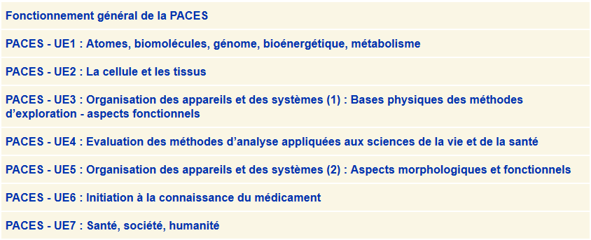
Programme officiel de la Première Année Commune aux Études de Santé
Les grands thèmes abordés
Source :
Arrêté du 28 octobre 2009 relatif à la première année commune aux études de santé, version consolidée au 22 novembre 2016)
➢ Lien vers le détail des contenus d’enseignement :
http://paces.remede.org/documents/fonctionnement-general-de-la-paces.html

Slide 9
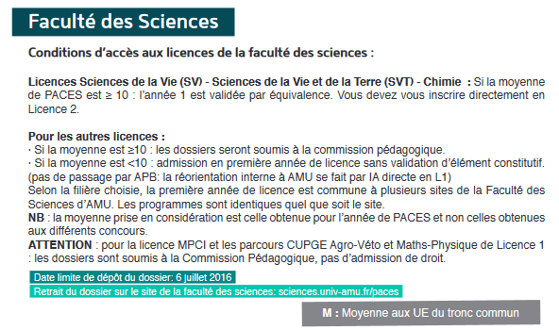
Réorientation des étudiants inscrits en PACES
Exemple Faculté des sciences Aix Marseille
http://suio.univ-amu.fr/sites/suio.univ-amu.fr/files/paces_avril2016.pdf

Slide 10
Des voies d'admission parallèles
Uniquement sous certaines conditions (peu fréquent)
La loi sur l'Enseignement supérieur et la recherche de 2013 prévoit la création de voies d'admission parallèles. Depuis la rentrée 2014, il est désormais possible de passer directement en deuxième année ou en troisième année de médecine sans se soumettre au concours couperet qui fait si peur aux étudiants de première année. Grâce à un décret du 20 février 2014, les étudiants peuvent, dans certaines universités, accéder aux études médicales, odontologiques, pharmaceutiques ou maïeutiques après trois années de licence dans une autre filière. Une mesure visant à diversifier le profil des étudiants en médecine.
Source :
https://www.orientation-education.com/article/etudes-medecine

Slide 11
Les différentes spécialités après les ECN (en fin de BAC +6)
Arrêté du 22 décembre 2015 déterminant pour la période 2015-2019 le nombre d’internes en médecine à former par spécialité et par subdivision
- Anatomie et cytologie pathologique | - Gynécologie médicale | - Neurologie
- Anesthésie-réanimation | - Gynécologie-obstétrique | - Oncologie
- Biologie médicale | - Hématologie | - Ophtalmologie
- Cardiologie et maladies vasculaires | - Médecine du travail | - ORL et chirurgie cervico-faciale
- Chirurgie générale | - Médecine générale | - Pédiatrie
- Chirurgie orale | - Médecine interne | - Pneumologie
- Dermatologie et vénérologie | - Médecine nucléaire | - Psychiatrie
- Endocrinologie, diabète, maladies métaboliques | - Médecine physique et de réadaptation | - Radiodiagnostic et imagerie médicale
- Gastro-entérologie et hépatologie | - Néphrologie | - Rhumatologie
- Génétique médicale | - Neurochirurgie | - Santé publique
http://www.remede.org/documents/-differentes-specialites-medicales-.html

Slide 12
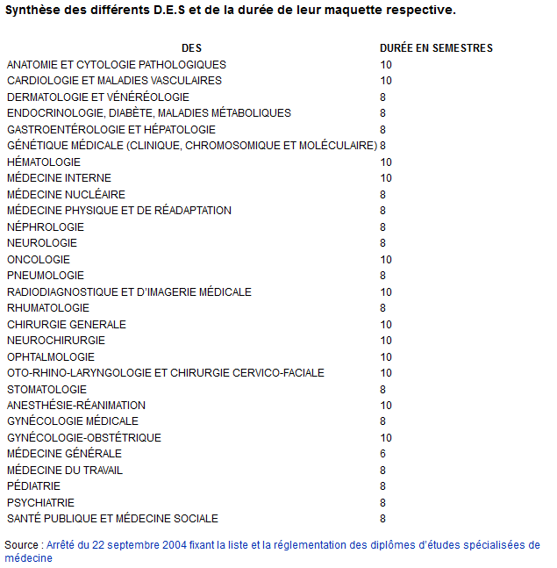
Durée des différentes spécialisations médicales (après ECN fin BAC+6)

Slide 13
Faire ses études de médecine dans le service de sante des armées
L’E.S.S.A (Ecole du Service de Santé des Armées) forme les futurs officiers du Service de Santé des Armées
Formation
Le cursus est identique à celui du civil avec en plus :
soutien universitaire
formation militaire et sportive
langues
communication
informatique
Recrutement
1 / Concours pour les bacheliers
Conditions (candidats français) + remplir les conditions morales et physiques exigées
être âgé de plus de 16 ans et de moins de 21 ans
être titulaire du baccalauréat ou équivalent
2 / Concours pour les étudiants en médecine de 2 ème année
Conditions (candidats français) + remplir les conditions morales et physiques exigées
être âgé de moins de 23 ans
être inscrit en deuxième année d’études médicales
3 / Concours pour les étudiants en médecine de 6 ème année
Conditions (candidats français) + remplir les conditions morales et physiques exigées
être âgé de moins de 27 ans
être inscrit en sixième année d’études médicales
Diplôme
A l’issu du cursus choisi en fonction des spécialités, les diplômes obtenus sont les mêmes que les diplômes civils.

Slide 14
Rémunération pendant les études de médecine
 |  | Brut mensuel | Brut annuel
Bac + 4 | DFASM 1 | 129 € | 1 545 €
Bac + 5 | DFASM 2 | 250 € | 2 998 €
Bac + 6 | DFASM 3 | 280 € | 3 350 €
Examen classant national
Bac + 7 | interne | 1384 | 16 605 €
Bac + 8 | interne | 1532 | 18 383 €
Bac + 9 | interne | 2125 | 25 500 €
Arrêté du 15 juin 2016 relatif aux émoluments, rémunérations ou indemnités des personnels médicaux…
https://www.legifrance.gouv.fr/affichTexte.do?cidTexte=JORFTEXT000032795945&dateTexte=20170226

Slide 15
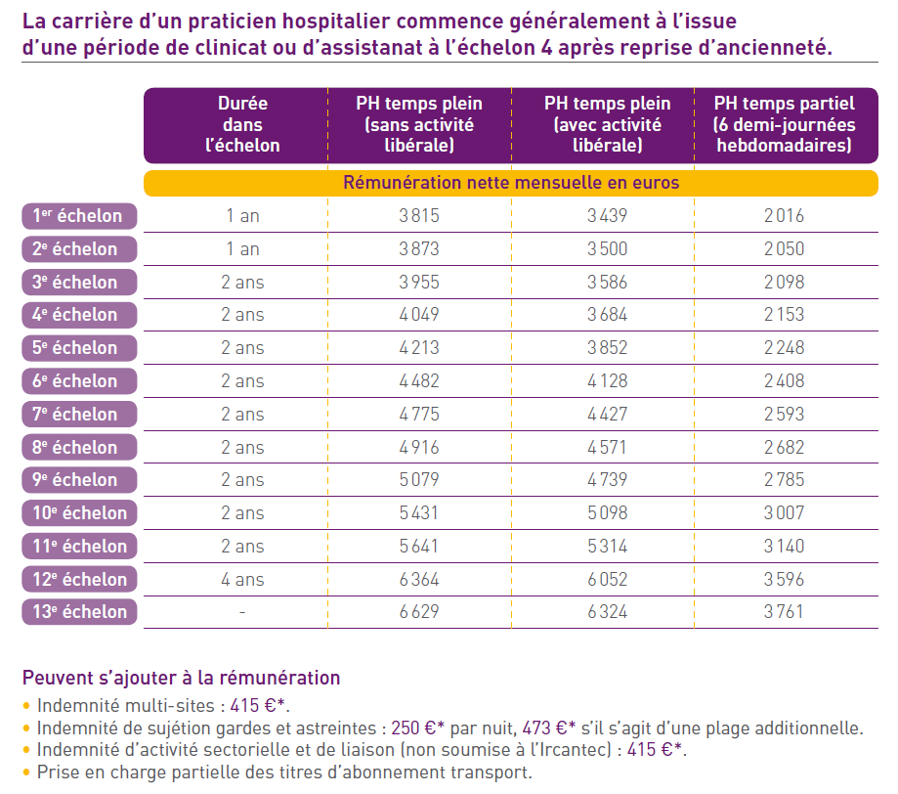
Rémunération des praticiens hospitaliers (PH) dans les hôpitaux publics

Slide 16
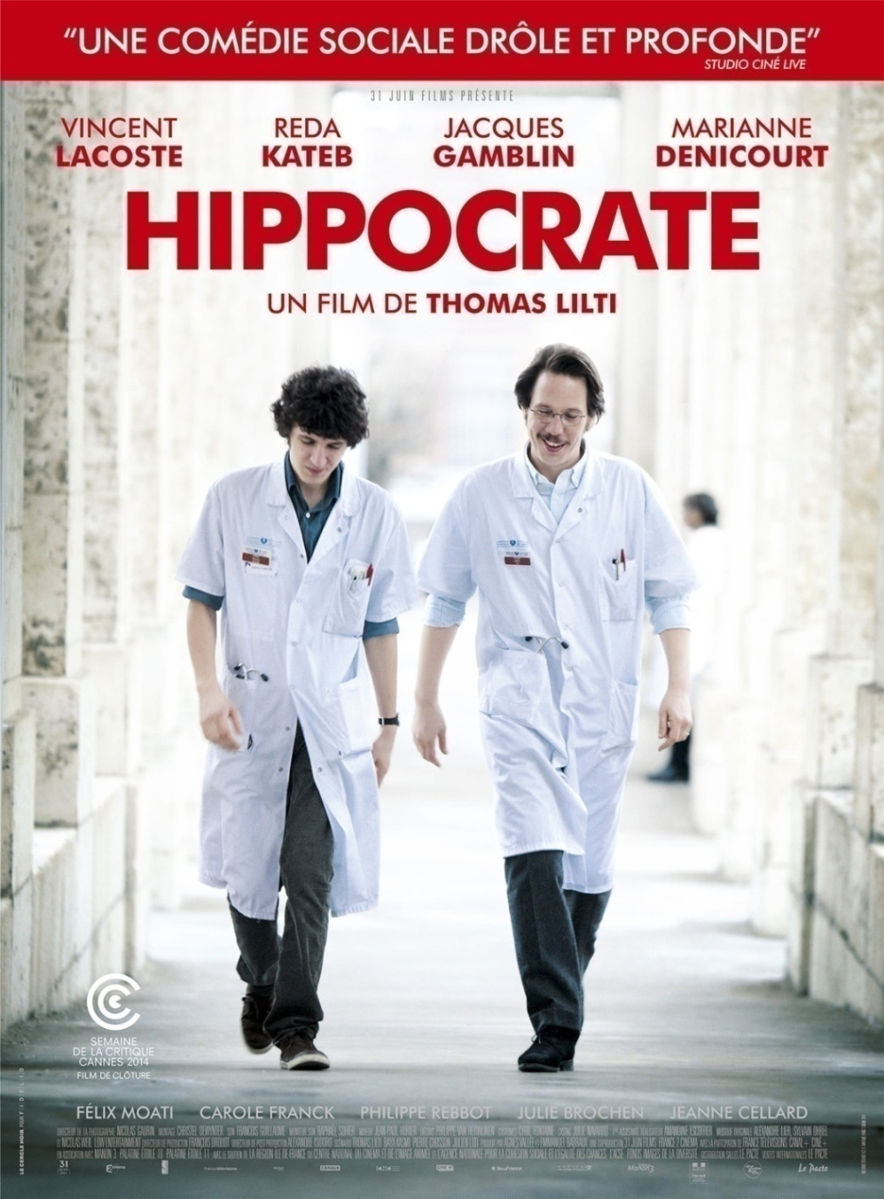
FILMOGRAPHIE
Pour se faire une idée très réaliste du quotidien d’un étudiant en médecine
Benjamin va devenir un grand médecin, il en est certain. Mais pour son premier stage d’interne dans le service de son père, rien ne se passe comme prévu. La pratique se révèle plus rude que la théorie. La responsabilité est écrasante, son père est aux abonnés absents et son co-interne, Abdel, est un médecin étranger plus expérimenté que lui. Benjamin va se confronter brutalement à ses limites, à ses peurs, celles de ses patients, des familles, des médecins, et du personnel. Son initiation commence.

Slide 17
Un autre film
Le quotidien d’un médecin de campagne
Tous les habitants, dans ce coin de campagne, peuvent compter sur Jean-Pierre, le médecin qui les ausculte, les soigne et les rassure jour et nuit, 7 jours sur 7. Malade à son tour, Jean-Pierre voit débarquer Nathalie, médecin depuis peu, venue de l’hôpital pour le seconder. Mais parviendra-t-elle à s’adapter à cette nouvelle vie et à remplacer celui qui se croyait… irremplaçable ?

Slide 18
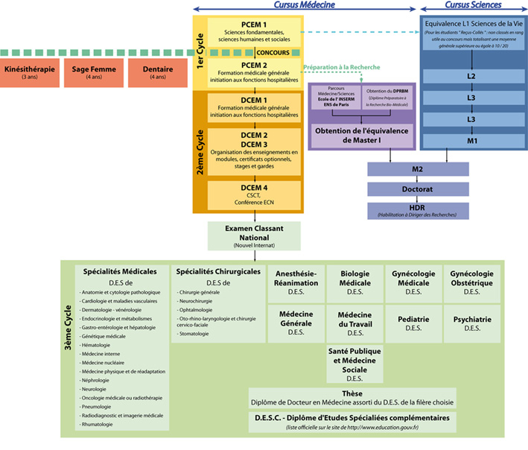
Ancien cursus Médecine en France

Slide 19
Quelques liens utiles
➢ Onisep
http://www.onisep.fr/Choisir-mes-etudes/Apres-le-bac/Principaux-domaines-d-etudes/Les-etudes-medicales/Les-etudes-de-medecine
➢ Livret de l’étudiant en médecine 2016/2017
http://www.medecine.parisdescartes.fr/STOCK/pdf/FAC_livret-etudiant_2016-2017.pdf
Portail d’accompagnement des personnels de santé (Pays de Loire)
http://www.paysdelaloire.paps.sante.fr/Cursus.19892.0.html
Site de la première communauté médicale en France
http://www.remede.org/internat/cartes-enc/index.html

Slide 20
Les études paramédicales : des cursus plus courts
ORIENTATION
Document mis à disposition selon les termes de la Licence Creative Commons Attribution –
Pas d’Utilisation Commerciale - Partage dans les mêmes conditions 4.0 International
Auteur : BEAUDIN Sandrine – Février 2017

Slide 21
Parcours de formation en France : Infirmier (3ans)
3
2
1
Concours sélectif
http://www.paysdelaloire.paps.sante.fr/Devenir-infirmier-infirmiere.19909.0.html
Notes:
Le diplôme d'État d'infirmier est préparé en Institut de Formation en Soins Infirmiers (IFSI). Des épreuves de sélection sont organisées par chaque institut.
Les études se déroulent en 3 ans, soit 6 semestres de 20 semaines chacun, soit 4 200 heures.
La formation se répartit entre enseignements théoriques et pratiques.
L'enseignement théorique comprend 2 100 heures, réparties entre :
les cours magistraux : 750 heures
les travaux dirigés : 1 050 heures
le travail personnel guidé : 300 heures.
L'enseignement pratique comprend également 2 100 heures ; les stages se réalisent en établissements de santé publics ou privés et en secteur ambulatoire.
La formation est désormais reconnue au grade de licence, dans le cursus licence master doctorat (LMD). Cette reconnaissance universitaire donne la possibilité aux infirmiers de poursuivre leur cursus vers un master puis éventuellement un doctorat.
À signaler
Plusieurs spécialisations permettent à l'infirmier d'évoluer dans sa profession et de découvrir d'autres missions, notamment au sein des hôpitaux : infirmier-anesthésiste, infirmier de bloc opératoire, puéricultrice. Après quelques années de pratique et une formation de cadre de santé, il peut évoluer vers des fonctions d'encadrement de service ou de formateur en institut de formation. Après 2 ans passés en milieu hospitalier, l'infirmier peut également exercer dans le secteur libéral. Enfin, un infirmier peut être salarié dans des centres de santé, des entreprises, des écoles ou des associations humanitaires…
Les candidats non admis à poursuivre des études médicales, odontologiques, pharmaceutiques ou de sage-femme et, ayant validé depuis moins d’1 an, les unités d'enseignement de la PACES, ainsi que les candidats inscrits à la PACES, sous réserve de la réussite des unités d'enseignement de la première année de la PACES, sont dispensés des épreuves écrites d'admissibilité. Ces candidats admis sont également dispensés de 4 unités d'enseignement du semestre 1.

Slide 22
Parcours de formation en France : Kiné ( 4+1 an)
5
4
3
2
Sélection
1
PACES ou certaines L1
Notes:
Le diplôme de masseur-kinésithérapeute est préparé en Institut de Formation en masso-kinésithérapie (IFMK).
L’admission en institut de formation se fera à compter de la rentrée 2016 sur la base d’une première année universitaire validée (PACES, STAPS ou première année de licence dans le domaine sciences, technologies, santé) avec suppression du concours d’admission « Physique-chimie-biologie (PCB) » au plus tard pour la rentrée 2017.
Le quota d’entrée dans les instituts de formation est défini annuellement.
Le programme d’études conduisant au diplôme d’Etat de masseur-kinésithérapeute a été redéfini en septembre 2015. La formation est désormais inscrite dans le processus Licence Master Doctorat.
Les évolutions intervenues dans l’organisation du cursus ont notamment porté de 3 à 4 ans la durée des études. La formation est désormais structurée en en 2 cycles de 2 ans chacun :
1er cycle : 2 ans
Le 1er cycle apporte les enseignements scientifiques, méthodologiques et professionnels fondamentaux nécessaires à la compréhension des problèmes de santé et des situations cliniques rencontrées en kinésithérapie.
2nd cycle : 2 ans
Ce cycle est axé sur le développement des compétences diagnostiques et d’intervention kinésithérapique dans tous les champs d’exercice de la profession.
Cette formation, répartie sur 8 semestres comporte :
une formation théorique et pratique de 1980 heures, sous la forme de cours magistraux (895 heures) et de travaux dirigés (1085 heures).
une formation à la pratique masso-kinésithérapique d’une durée de 1470 heures.
Le diplôme d’Etat est délivré après délibération par le jury régional d’attribution.
Les dispenses
Des dispenses du suivi et de la validation d’une partie des unités d’enseignement des cycles 1 et 2 peuvent être accordées par le directeur de l’institut, sur proposition de la commission d’attribution des crédits et avis du conseil pédagogique, et comparaison entre la formation qu’ils ont suivie et les unités d’enseignement composant le programme du diplôme d’Etat de masseur-kinésithérapeute pour :
les titulaires de diplômes paramédicaux ;
les titulaires de diplômes de formation générale en sciences médicales, maïeutiques, odontologiques et pharmaceutiques ;
les titulaires d’une licence dans le domaine sciences, technologies, santé et les titulaires d’une licence en sciences mention « sciences et techniques des activités physiques et sportives » (STAPS) ;
les titulaires d’un diplôme reconnu au grade de master.
Les dispenses sont accordées dans la limite de 5% du nombre de places de l’institut.
Des dispenses de scolarité peuvent être délivrées aux titulaires d’un diplôme extracommunautaire de masseur-kinésithérapeute après la réussite à des épreuves de sélection et dans la limite de 2% du nombre de places de l’institut.

